Slide 1
DevOps & DevSecOps

Slide 2
DevOps

Slide 3
DevOps – Это НЕ:
Сертификация
Роль
Набор инструментов
Предписывающая методология
https://goo.gl/bSe1NR

Slide 4
DevOps – Это:
Философия, Культурное, профессиональное движение
Реакция на плохое взаимодействие
Кросс-функциональные команды
Продукты, а не проекты
Больше автоматизации
Инфраструктура
https://goo.gl/bSe1NR

Slide 5
DevOps – Это:
Это набор практик, нацеленных на активное взаимодействие и интеграцию специалистов по разработке и эксплуатации.
Нацелен на то, чтобы помогать организациям быстрее создавать и обновлять программные продукты.

Slide 6
Рецепт успеха:
Сплочённая команда.
Правильно выстроенные процессы разработки и эксплуатации.
Автоматизация рутины, хорошие инструменты.

Slide 7
Командная работа
Общие каналы связи.
Обмен знаниями и опытом.
Совещания специалистов разных отделов: от дизайна до эксплуатации.
Согласование технических решений.
Совместное составление тест-кейсов, проведение испытаний.
Взаимообучение.

Slide 8
В составе DevOps
Документация.
Обсуждение продукта.
Разработка.
Тестирование.
Доставка.
Эксплуатация.
Вывод из эксплуатации.

Slide 9
Предпосылки к DevOps
Много человеческих ошибок при передаче изменений.
Постоянный накал страстей «найди виноватого».
Низкая скорость выноса новых продуктов.
Единые точки отказа(только вертикальное масштабирование), никакой балансировки.
Высокий плановый простой во время обновлений.
Много заявок, инструкций, регламентов.

Slide 10
Работа с разработчиками
Обсуждение (постоянно) того, что мы делаем и зачем.
Учим основам работы с unix, разработчик должен знать как его приложение должно выглядеть в бою.
Путь от «Ops пишет рецепты -> учим Dev их править -> Dev пишут рецепты».
Настройка инфраструктуры CI и CD.
Cтроим безопасную инфраструктуру для разработки.

Slide 11
Формальные практики
Continuous Integration
Automated Testing
Infrastructure as Code
Continuous Deployment
Configuration Management
Load Testing
Application Performance Monitoring

Slide 12
Непрерывная интеграция (Continuous Integration)
Слияние рабочих копий кода в одну ветку (несколько раз в сутки).
Автоматическая сборка и доставка.
Оповещение успешности сборки.
Для Бизнеса:
Ускорение поставки (Accelerate Delivery)
Повторяемость (Repeatability)
Оптимизация ресурсов (Optimized Resources)

Slide 13
Автоматическое тестирование (Automated Testing)
Автоматическая сборка и тестирование на стороне разработчика.
Оповещение успешности локальной сборки.
Для Бизнеса:
Ускорение поставки (Accelerate Delivery)
Повторяемость (Repeatability)
Оптимизация ресурсов (Optimized Resources)

Slide 14
Инфраструктура как код (Infrastructure as Code)
Конфигурационные файлы, переменные окружения, что-то еще должны храниться в централизованном хранилище, в том же где и код.
Конфигурирование не на сервере а в хранилище.
Для Бизнеса:
Оптимизация ресурсов (Optimized Resources)
Ускорение поставки (Accelerate Delivery)

Slide 15
Непрерывное развертывание (Continuous Deployment)
Для Бизнеса:
Оптимизация ресурсов (Optimized Resources)
Ускорение поставки (Accelerate Delivery)

Slide 16
Управление релизами (Release Management)
Сборка и тестирование по формальному критерию.
Примеры критериев:
DEV среда – сборка прошла без ошибок.
STAGE среда – сборка была установлена на DEV среде и unit тесты прошли успешно.
PROD среда – сборка прошла тестирование на STAGE среде, есть не более 5% minor багов, major багов нет, QA Lead и Dev Lead поставили Confirm билду о готовности к PROD среде.
Для Бизнеса:
Оптимизация ресурсов (Optimized Resources)
Ускорение поставки (Accelerate Delivery)

Slide 17
Управление конфигурациями (Configuration Management)
Детальная запись и обновление информации, описывающей ПО и оборудование предприятия.
Для Бизнеса:
Оптимизация ресурсов (Optimized Resources)
Faster Detection & Remediation

Slide 18
Нагрузочное тестирование (Load Testing)
Генерация большого потока запросов к серверу и анализа поведения сервера.
Определение максимально возможной нагрузки.
Для Бизнеса:
Увеличение качества поставки (Improve deployment quality).
Поиск «бутылочного горлышка» производительности (Find performance bottlenecks).
Удовлетворение заказчика от постоянного качества продукта (Cater for demand).
Поддержание качества приложения (Mntain application quality).

Slide 19
Мониторинг быстродействия приложения (Application Performance Monitoring)
Постоянные мониторинг качества и производительности работы ПО и нагрузки на сервера.
Для Бизнеса:
Оптимизация ресурсов (Optimized Resources)
Faster Detection & Remediation

Slide 20
Инструменты DevOps

Slide 21
Управление настройками серверов:
Chef, SaltStack, Ansible…
Виртуализация и контейнеризация
Kubernates, Docker, Vagrant…
CI+CD
Jenkins, Travis, GitLab, TeamCity…
Резервирование зависимостей
Satis, Nexus…
Мониторинг
Zabbix, Grafana, New Relic…
Логирование
Kibana, GrayLog, Sentry

Slide 22
Выводы
Полноценный DevOps — это дорого и не для всех проектов.
В первую очередь люди и процессы, уже потом — инструменты.
Автоматизация экономит время для разработки и эксплуатации.
Заказчик получает новый продукт быстрее и стабильнее.
Снижается общий уровень безопасности.

Slide 23
DevSecOps

Slide 24
В составе DevSecOps
Документация.
Обсуждение продукта.
Разработка.
Тестирование.
Тестирование на безопасность.
Доставка.
Эксплуатация.
Вывод из эксплуатации.

Slide 25
Подходы DevSecOps
Только инструментов недостаточно.
В составе команды Security Samurai/Champion.

Slide 26
Security Samurai/Champion
Обязанности:
Единый интерфейс в команду.
Работа с инструментальным стеком ИБ.
Консультирование команды по вопросам ИБ.
Проведение код-ревью, тренингов.
Мотивация:
Профессиональное развитие в новой области и расширение технического кругозора.
Прокачка технических, управленческих и лидерских навыков.
Повышение рыночной стоимости.

Slide 27
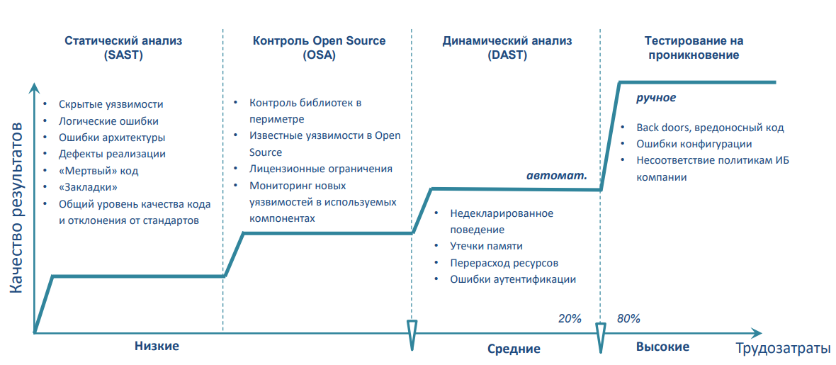
Тестирование ИБ

